Slide 1
Fagligt Selskab for Lunge- og Allergisygeplejersker
Landskursus 15. marts 2025

Slide 2
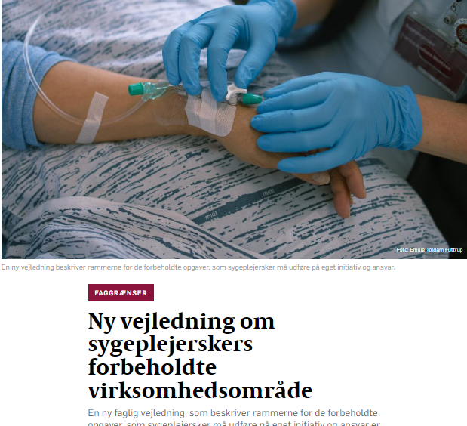
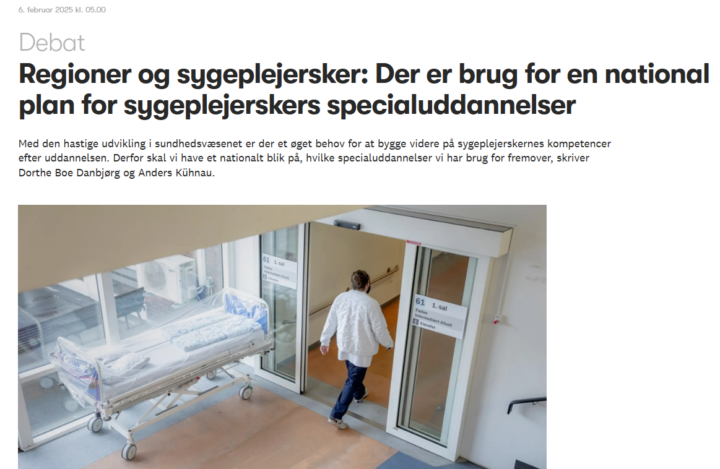
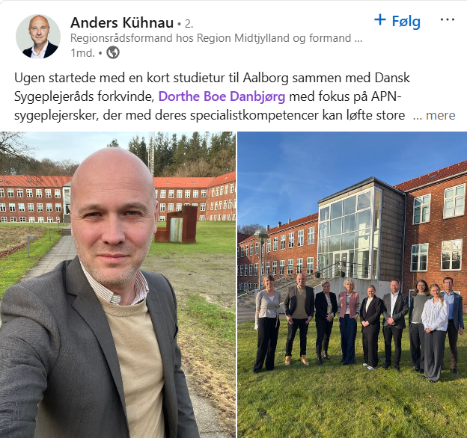
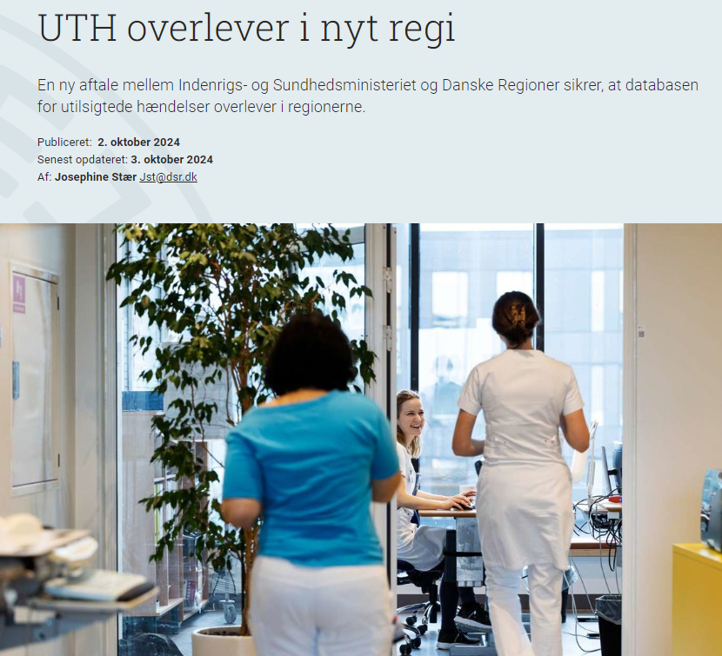
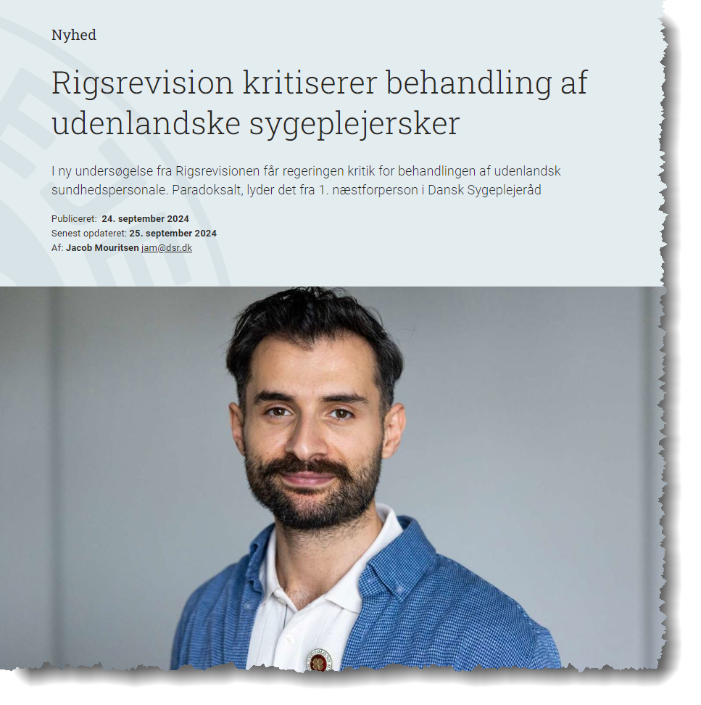
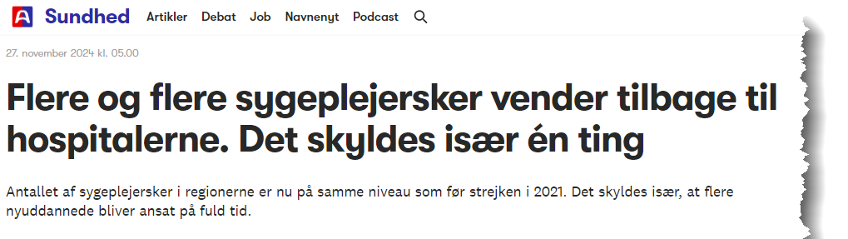
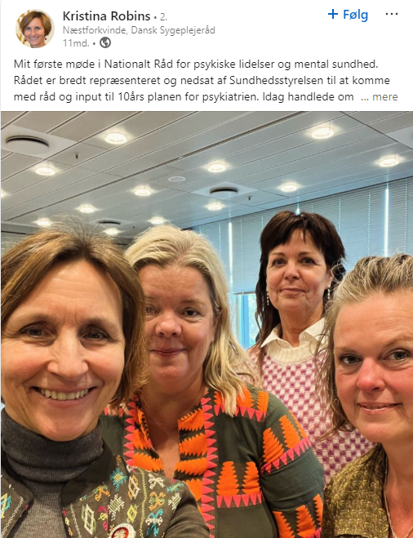
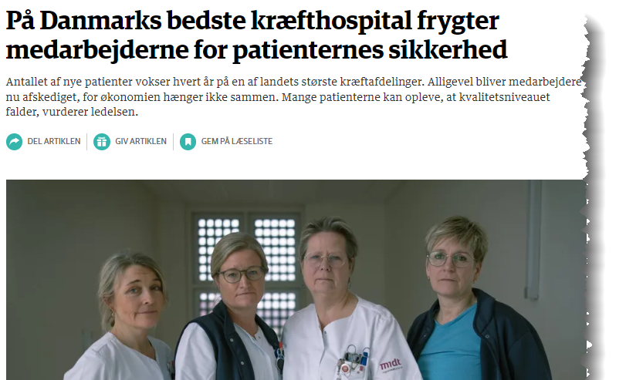
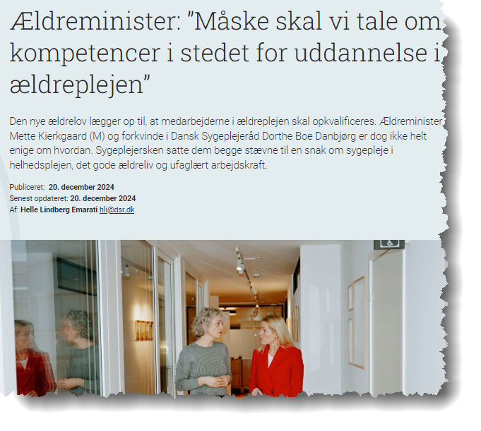
Notes:
Der sker meget omkring sygeplejersker.

Slide 3
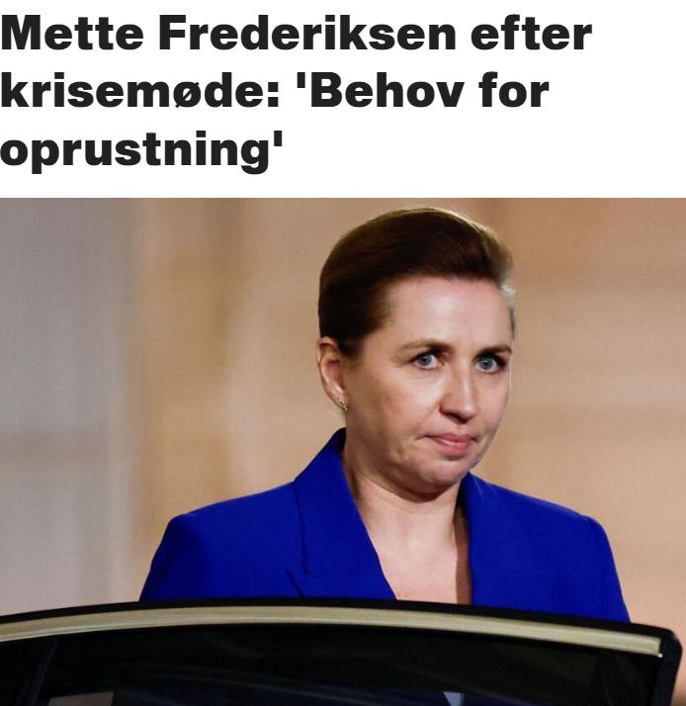
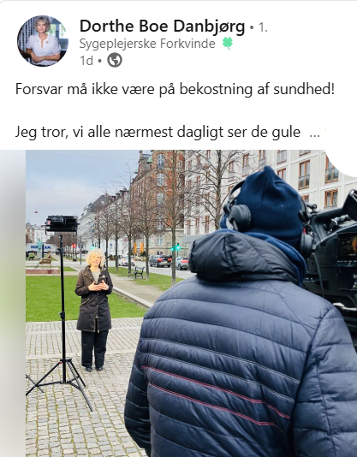

Slide 4
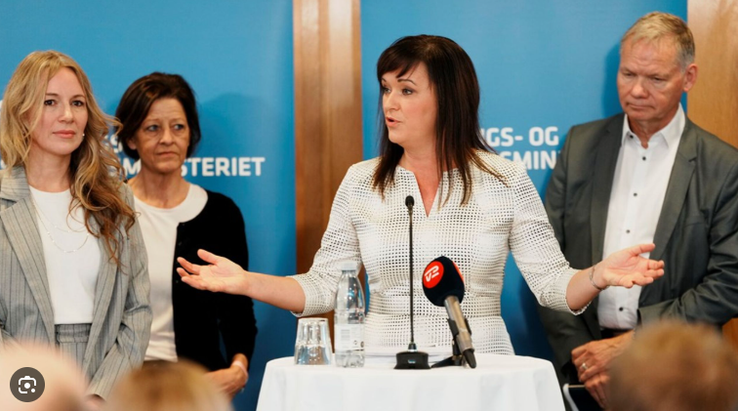
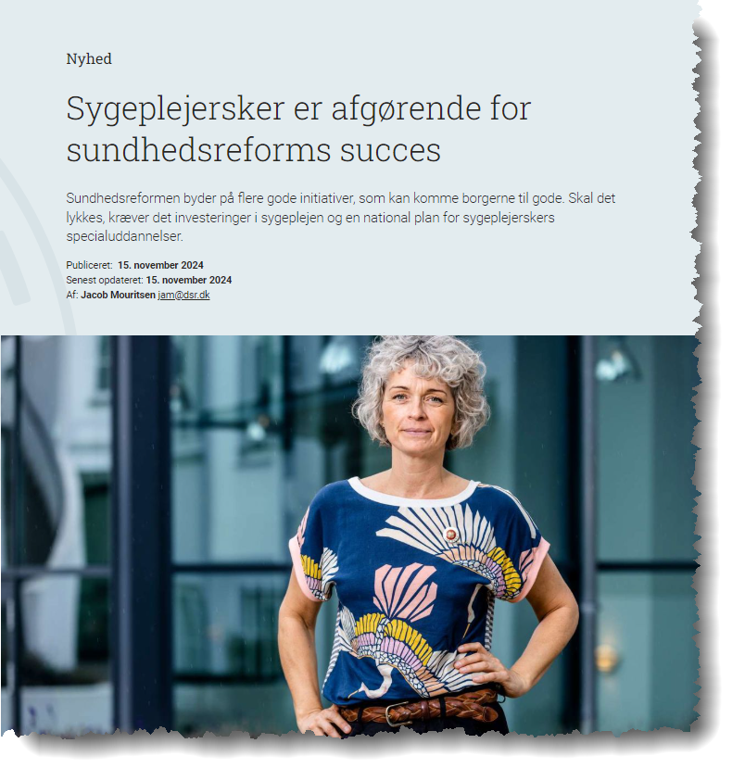
Region Østdanmark
Akutsygepleje mm. til regionerne
Fælles national dataplatform
Ligestilling af psykiatri og somatik
Reform af almen praksis
Nye hjemmebehandlingsteams
Pakker til mennesker med kronisk sygdom
mm.

Slide 5
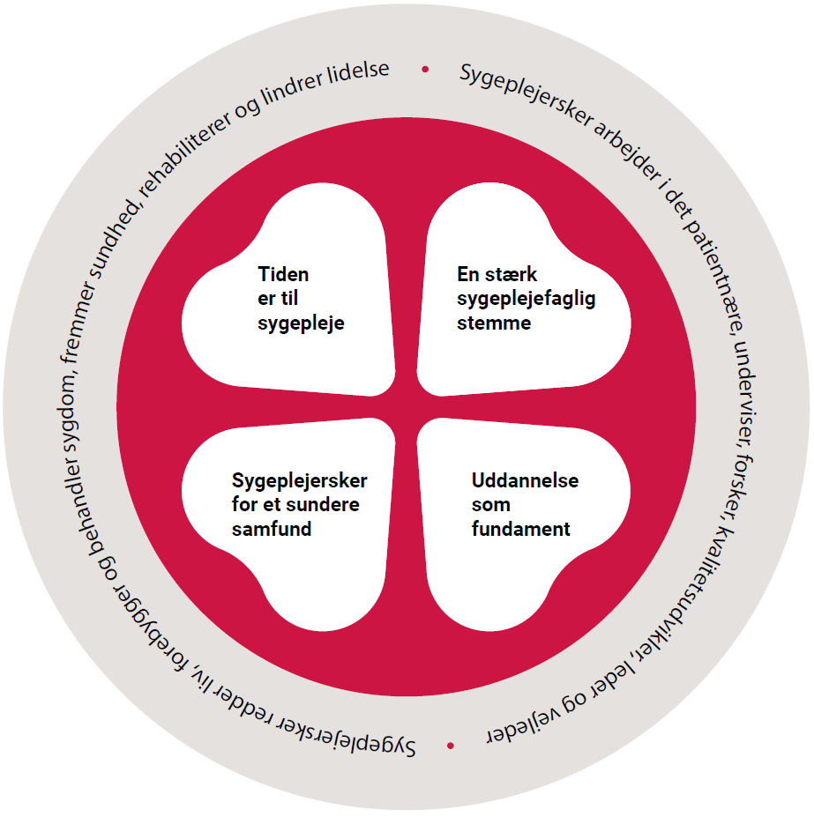
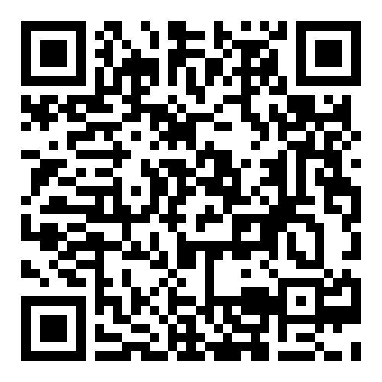
Sygeplejerske – - en profession for livet

Slide 6
Spørgsmål/debat

